Slide 1
※ 디자인 변경이 안되는 부분은 [보기]- [슬라이드 마스터]에 들어가면 편집 가능합니다.
※ 슬라이드 좌우에 있는 샘플을 서식복사 , 복사, 컬러 스포이드 해서 사용하면 작업이 편합니다.
COLOR
제목: KoPubWorld돋움체 Bold 20pt
본문: KoPubWorld바탕체 Light 16pt
본문: KoPubWorld바탕체 Medium 16pt
FONT COLOR
본문: KoPubWorld바탕체 Medium 18pt
NumPy
파이썬을 고성능 컴퓨터 언어로 만드는 비밀
인용구: KoPubWorld바탕체 Lite 20pt
산업공정AI융합학과 석사 1학년
문 장 현

Slide 2
서론
for 루프보다 NumPy가 수백 배 빠른 이유는 정확히 무엇일까요?
모양이 다른 배열끼리 어떻게 연산이 가능한 걸까요? ((3,3) + (3,))
복잡한 조건에 맞는 데이터만 '한 줄의 코드로' 뽑아낼 수 있을까요?

Slide 3
NumPy 속도
NumPy, 왜 빠른가? Python 리스트 vs. NumPy 배열의 메모리 구조
Python list
- 객체 참조(포인터)의 배열 : 데이터가 메모리 곳곳에 흩어져 있음.
모든 연산 시 타입 체크 등 부가 작업(overhead) 발생.
NumPy ndarray
- 연속된 데이터 블록 : 모든 원소가 동일 타입으로, 메모리 연속적으로 저장.
- C로 컴파일된 코드가 데이터 블록을 직업 빠르게 처리. (타입 체크 불필요)

Slide 4
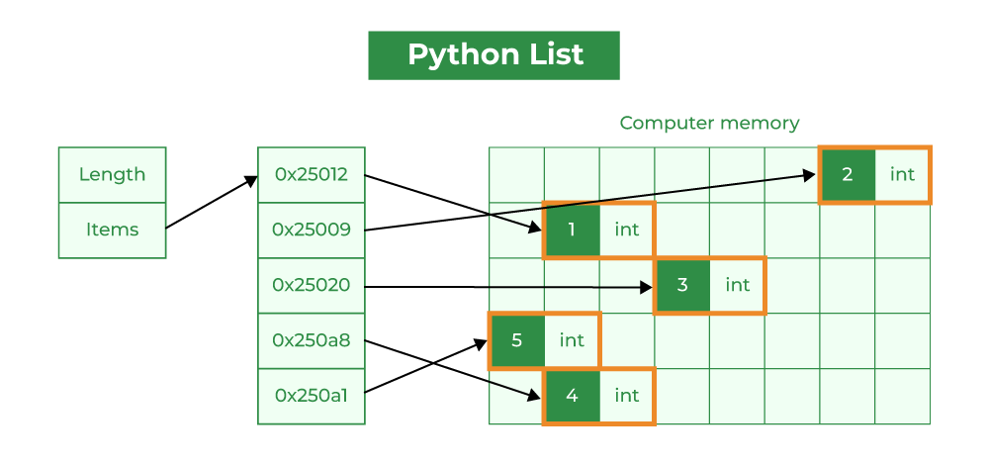
NumPy 속도
Python list
요소 오버헤드 : Python의 리스트는 각 요소에 대한 추가 정보(예: 유형 및 참조 횟수)를 저장합니다. 이러한 오버헤드는 많은 수의 요소를 처리할 때 상당히 클 수 있습니다.
데이터 유형 : 목록은 다양한 데이터 유형을 보관할 수 있지만, 이로 인해 메모리 효율성이 떨어지고 수치 연산이 느려질 수 있습니다.
메모리 조각화: 목록은 인접한 메모리 위치에 요소를 저장할 수 없어 메모리 조각화와 비효율성이 발생합니다.
성능 : 리스트는 수치 계산에 최적화되어 있지 않으며, 파이썬의 해석 오버헤드로 인해 수학 연산 속도가 느릴 수 있습니다. 일반적으로 범용 데이터 구조로 사용됩니다.

Slide 5
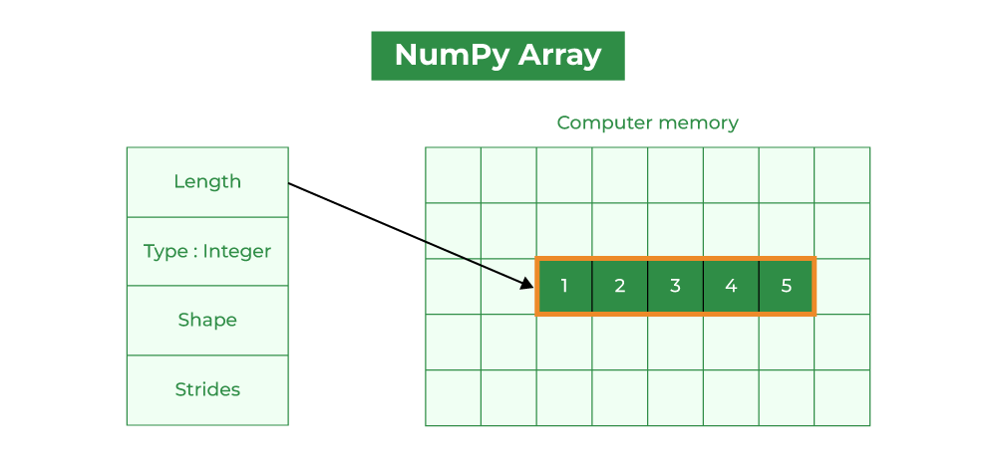
NumPy 속도
NumPy 배열
동질 데이터 : NumPy 배열은 동일한 데이터 유형의 요소를 저장하므로 메모리 효율성이 높습니다.
고정된 데이터 유형 : NumPy 배열은 고정된 데이터 유형을 가지므로 각 요소에 대한 유형 정보를 저장할 필요성이 없어 메모리 오버헤드가 줄어듭니다.
연속 메모리 : NumPy 배열은 요소를 인접한 메모리 위치에 저장하여 단편화를 줄이고 효율적인 액세스를 허용합니다.
성능 : NumPy 배열은 효율적인 요소별 연산과 수학 함수를 통해 수치 계산에 최적화되어 있습니다. 이러한 연산은 C 언어로 구현되어 있어 리스트에서 사용하는 동등 연산보다 성능이 더 빠릅니다.

Slide 6
브로드캐스팅
모양이 다른 배열 간의 산술 연산을 가능하게 하는 NumPy의 메커니즘
< 브로드캐스팅 규칙 >
1. 차원 맞추기 : 두 배열의 차원 수가 다르면, 차원이 적은 배열의 왼쪽에 1을 추가하여 차원을 맞춘다.
arr(3,3) vs vec(3,) -> arr(3,3) vs vec(1,3)
2. 크기 확장 : 특정 차원의 크기가 다를 때, 둘 중 하나가 1이면 ,그 차원에서 1인 쪽이 상대방 크기에 맞게
가상으로 확장된다.
arr(3,3) vs vec(1,3) -> vec의 1차원이 3으로 확장되어 (3,3)이 됨.
3. 오류 발생 : 모든 차원에서 크기가 일치하거나 위 규칙으로 확장이 불가능하면 ValueError 발생.

Slide 7
브로드캐스팅
모양이 다른 배열 간의 산술 연산을 가능하게 하는 NumPy의 메커니즘
< 브로드캐스팅 조건 >
1. 원소가 하나인 배열은 어떤 배열이나 브로드캐스팅이 가능
2. 하나의 배열이 1차원 배열인 경우, 브로드캐스팅이 가능 ex) arr1.shape = (3, ) / arr2.shape(3,3) -> 가능
3. 차원의 짝이 맞을때 브로드캐스팅이 가능 ex) arr1.shape = (4, 1) / arr2.shape = (1, 4) -> 가능

Slide 8
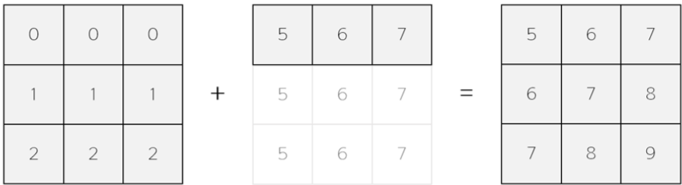
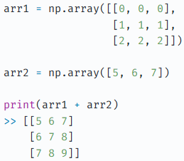
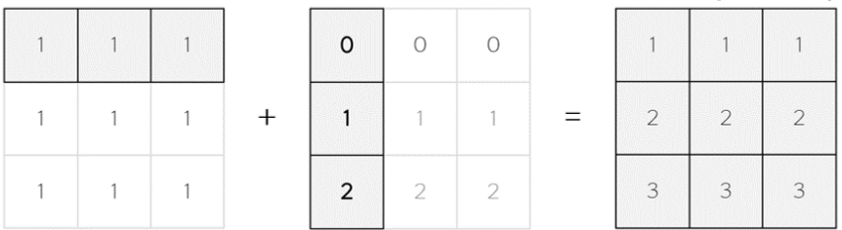
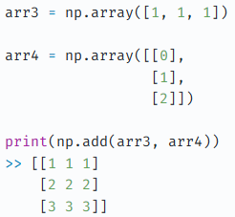
브로드캐스팅
(3, 3)배열과 (1, 3) 배열은 서로 짝이 맞고, 하나의 배열이 1차원 배열이므로 브로드캐스팅이 가능
(1, 3)배열과 (3, 1)배열은 서로 짝이 맞고, 하나의 배열이 1차원 배열이므로 브로드캐스팅이 가능

Slide 9


인덱싱
원하는 데이터만 정밀하게 선택하고 조작하는 기술
< 팬시 인덱싱 >
여러 배열 요소에 동시에 접근하기 위해 인덱스 배열을 전달하는 것.
1. 정수 배열을 인덱스로 사용.
2. 원하는 순서대로, 반복해서 원소를 선택 가능.
ex) arr [ [3, 7, 2] ] -> 3번, 7번, 2번 행을 순서대로 가져옴.

Slide 10
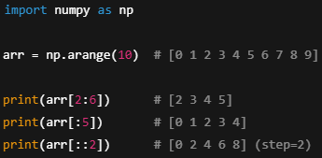
슬라이싱
원하는 데이터만 정밀하게 선택하고 조작하는 기술
< 슬라이싱 >
: 연산자를 이용해 연속된 구간을 선택하는 방법.
1. 정수 배열을 인덱스로 사용.
2. 연속된 구간을 잘라내는 것.

Slide 11


불리언 마스킹
원하는 데이터만 정밀하게 선택하고 조작하는 기술
< 불리언 마스킹 >
조건식을 이용해 원하는 원소만 골라내는 방법.
1. True / False 배열을 인덱스로 사용.
2. True 위치의 원소만 선택.
3. 데이터에 특징 조건을 걸어 필터링하는데 최적화.
ex) arr [arr > 5] -> 5보다 큰 모든 원소를 선택.

